Slide 1








$$z$$
$$θ_{2}$$
$$R$$
$$O$$
$$y$$
$$θ_{1}$$
$$S$$
$$x$$

Slide 2




$$prob$$
コンポーネント 1
コンポーネント 2
$$θ$$
$$α$$
$$β$$

Slide 3
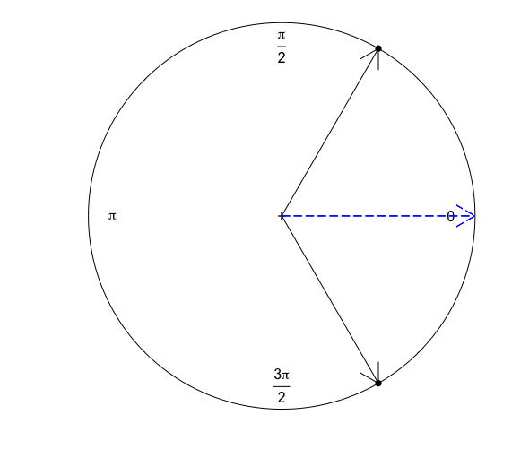



$$θ_{1}$$
$$θ_{mean}$$
$$θ_{2}$$

Slide 4
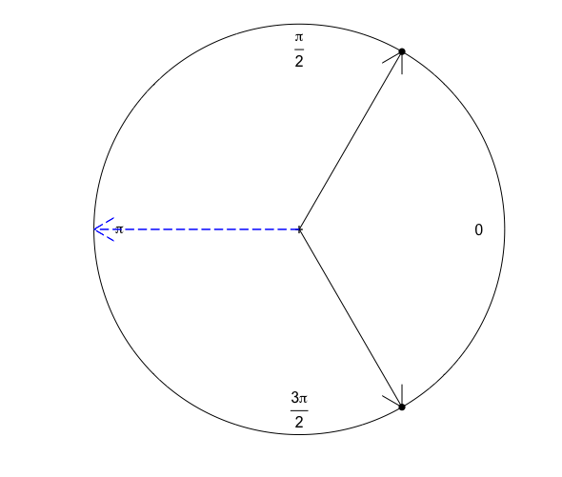


$$θ_{1}$$
$$θ_{mean}$$
$$θ_{2}$$

